Slide 1
ПУТЕШЕСТВИЕ ПО ГОРОДАМ РОССИИ

Slide 2
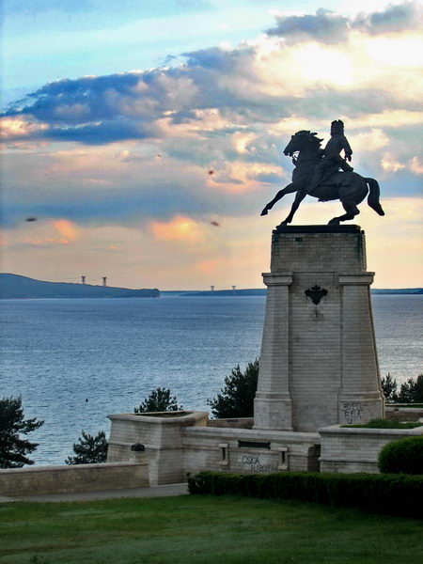
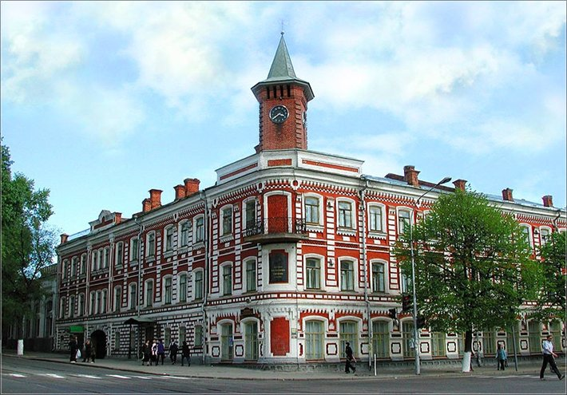
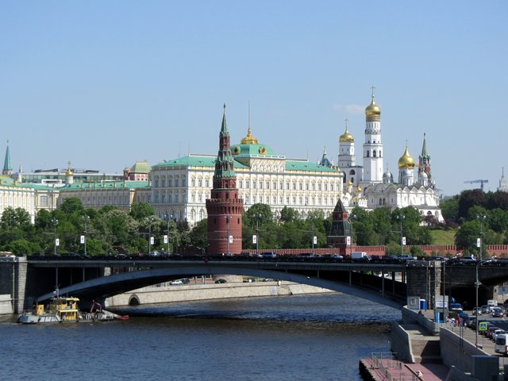
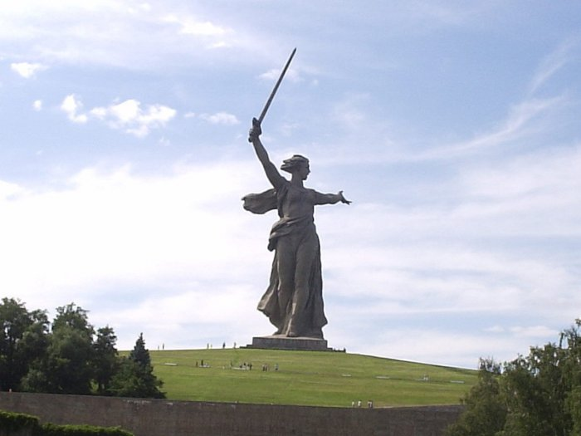
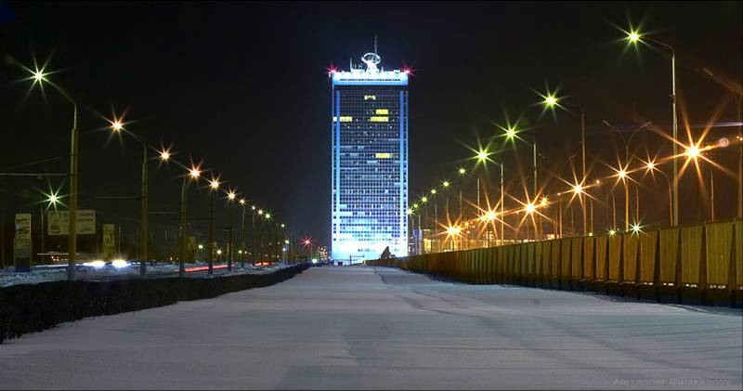
Города России
Москва
Ульяновск
Тольятти
Волгоград

Slide 3
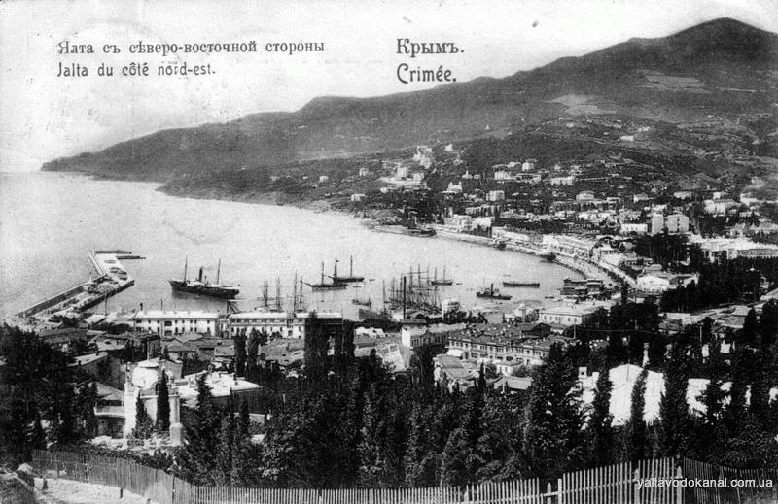
ЯЛТА
Город Ялта находится на юго- восточном побережье Крыма. Основан в 1838 году. Население около 78000 человек. Ялта - один из известных курортов

Slide 4
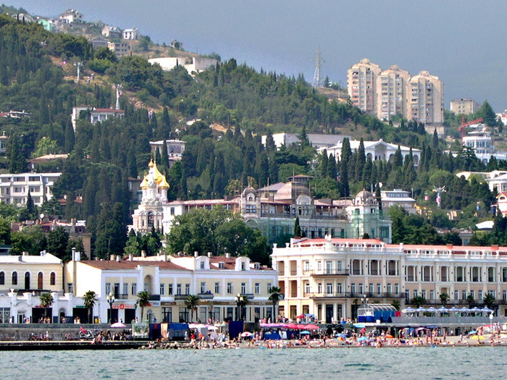
Современный город Численность населения - 78115 чел

Slide 5
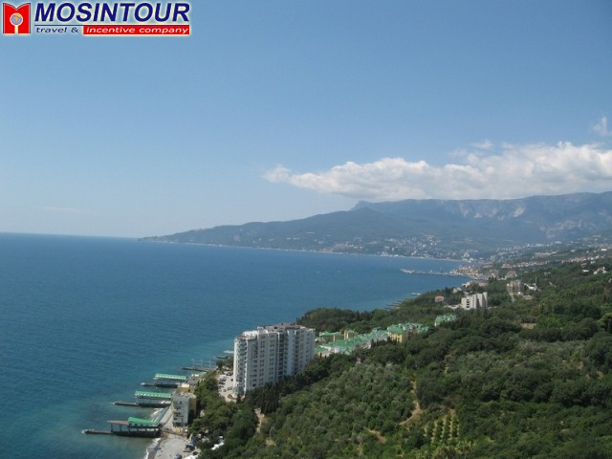
Ялта находится на юге Крымского полуострова на берегу Чёрного моря.

Slide 6
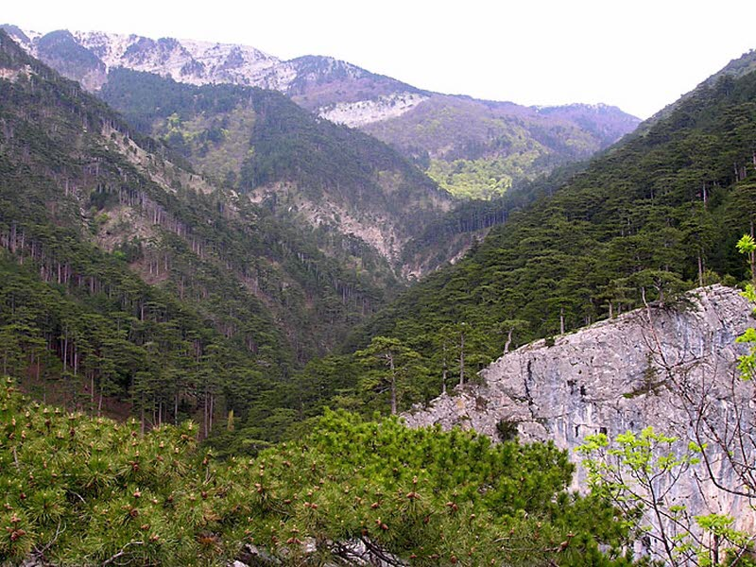
На территории Ялтинского заповедника произрастает около 2000 видов растений. Склоны Ялты покрыты можжевелово-дубовыми лесами и кустарниковыми зарослями.

Slide 7
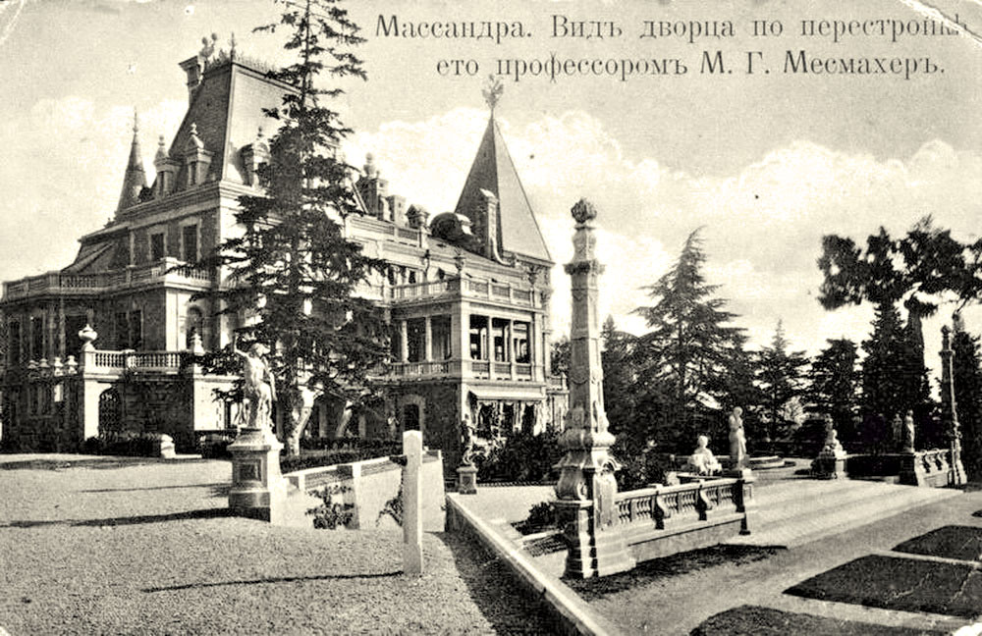
По легенде Ялта была основана греческими мореплавателями, которые увидев после долгих скитаний берег (Ялос) так и назвали поселение. В дальнейшем на этом побережье поселились купцы.

Slide 8
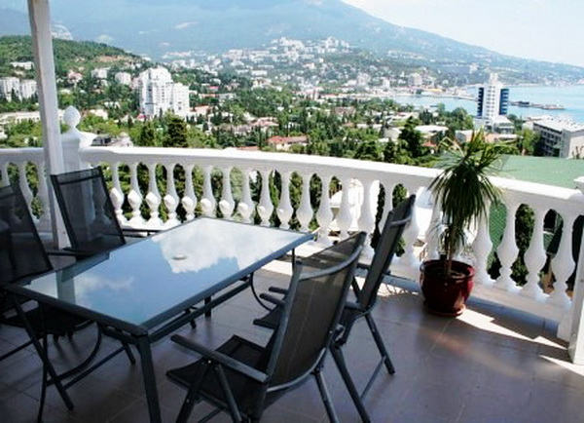
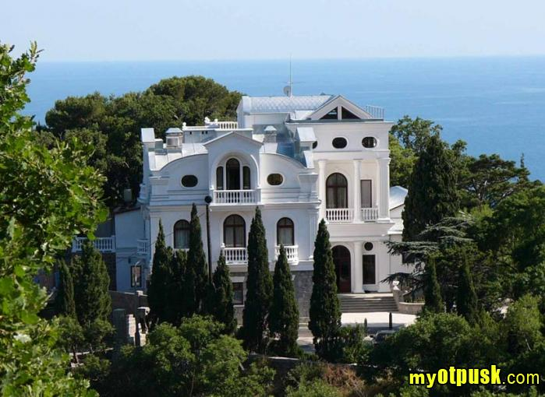
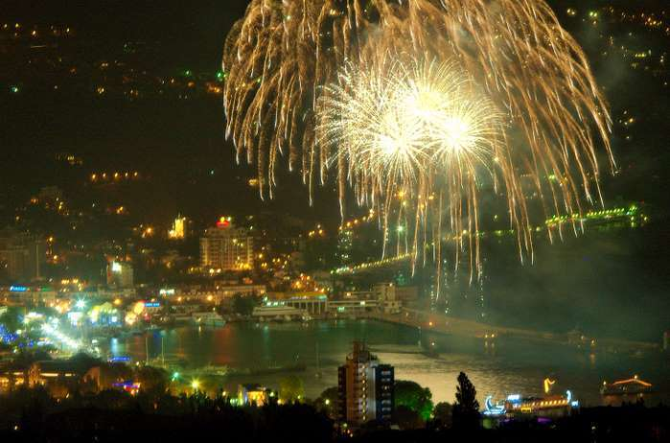
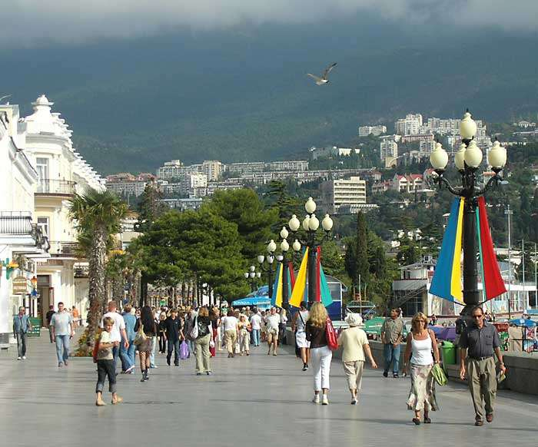
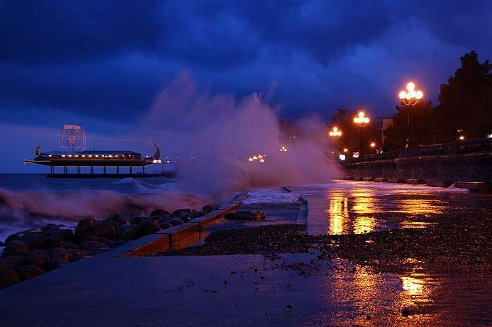
Российский курорт

Slide 10
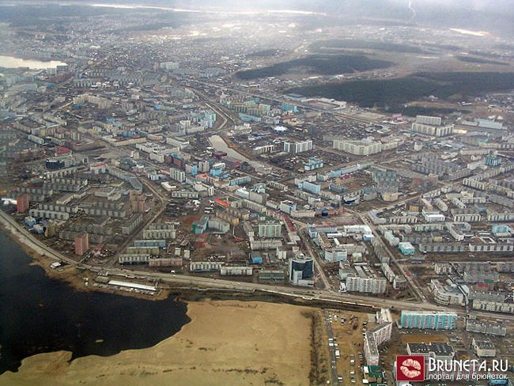
Яку́тск— город в России, столица Республики Саха (Якутия), порт на реке Лене. Крупнейший по численности населения город на северо-востоке России, крупный культурный и научный центр.

Slide 11
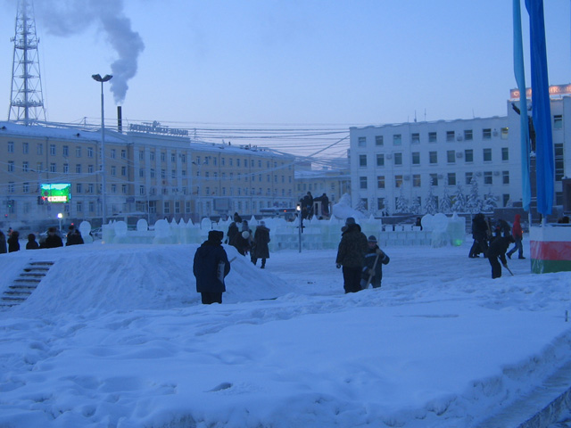
Зима с октября по апрель в Якутске суровая, температура января −40 °C.

Slide 12
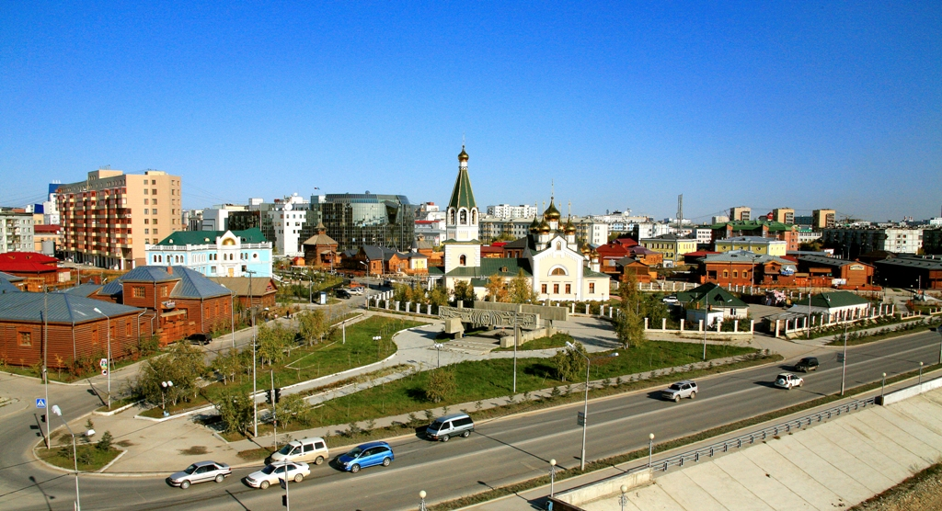
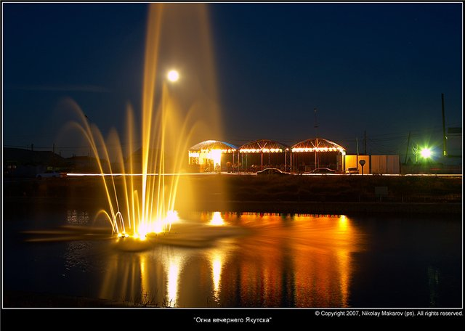
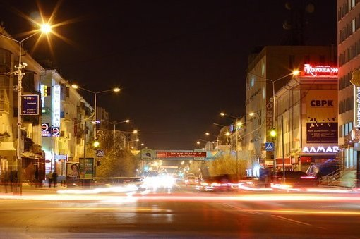
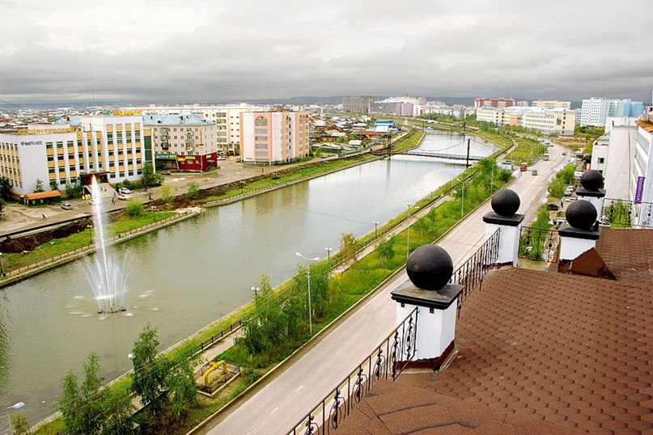

Slide 13
Источники:
http://crbc.pro/image/e4/eb/e4ebc264-3f74-4ae5-afbf-c9928be79216.jpg
http://img0.liveinternet.ru/images/attach/c/4/81/349/81349782_YUzhnuyy_gorod_solnca__YAlta_11.jpg
http://img1.liveinternet.ru/images/attach/b/4/102/857/102857939_large_88998d4ecb26130699m750x740u49b3d.jpg
http://ic.pics.livejournal.com/alexnumis/72460326/98378/98378_1000.jpg
http://img.tourbina.ru/photos.3/1/0/106384/big.photo/Krymskiy-prirodnyy-zapove.jpg
http://allphoto.in.ua/photo/15/es2151300.jpg
http://media01.sakhamedia.ru/index.php?r=site/photoByBox&id=21024&width=900&height=675
http://media01.ysia.ru/index.php?r=site/photoByBox&id=7525&width=900&height=675

